Slide 1
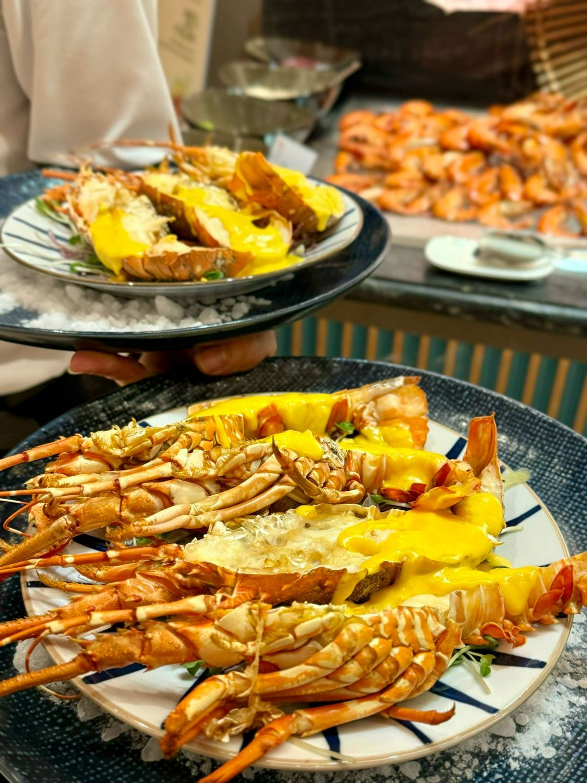
SEAFOOD FIESTA
BUFFET DINNER
Saturday/ Thứ 7 I 10/10/2026
6:00 PM – 9:30 PM I The Square
Premium Package
VND 1.500.000 Net/ Adult/ Người lớn
VND 750.000 Net/ 6-12 years old child/ Trẻ em từ 6-12 tuổi
Includes 1 lobster, free flow beer, house wine, juice & soft drinks
Bao gồm 1 con tôm hùm, bia, rượu vang, nước ép, nước ngọt không giới hạn.
Standard Package
VND 980,000 Net/ Adult/ Người lớn
VND 490,000 Net/ 6–12 years old child/ Trẻ em từ 6–12 tuổi
Includes food only
Bao gồm đồ ăn, không bao gồm đồ uống.
Up to 20% off for Accor Exlorer Members
Giảm đến 20% cho hội viên Accor Explorer
Up to 15% off for Local Guests from Hue & Danang
Giảm đến 15% cho khách địa phương Huế & Đà Nẵng
10% Early Bird Discount
Giảm 10% ưu đãi Early Bird

Slide 2
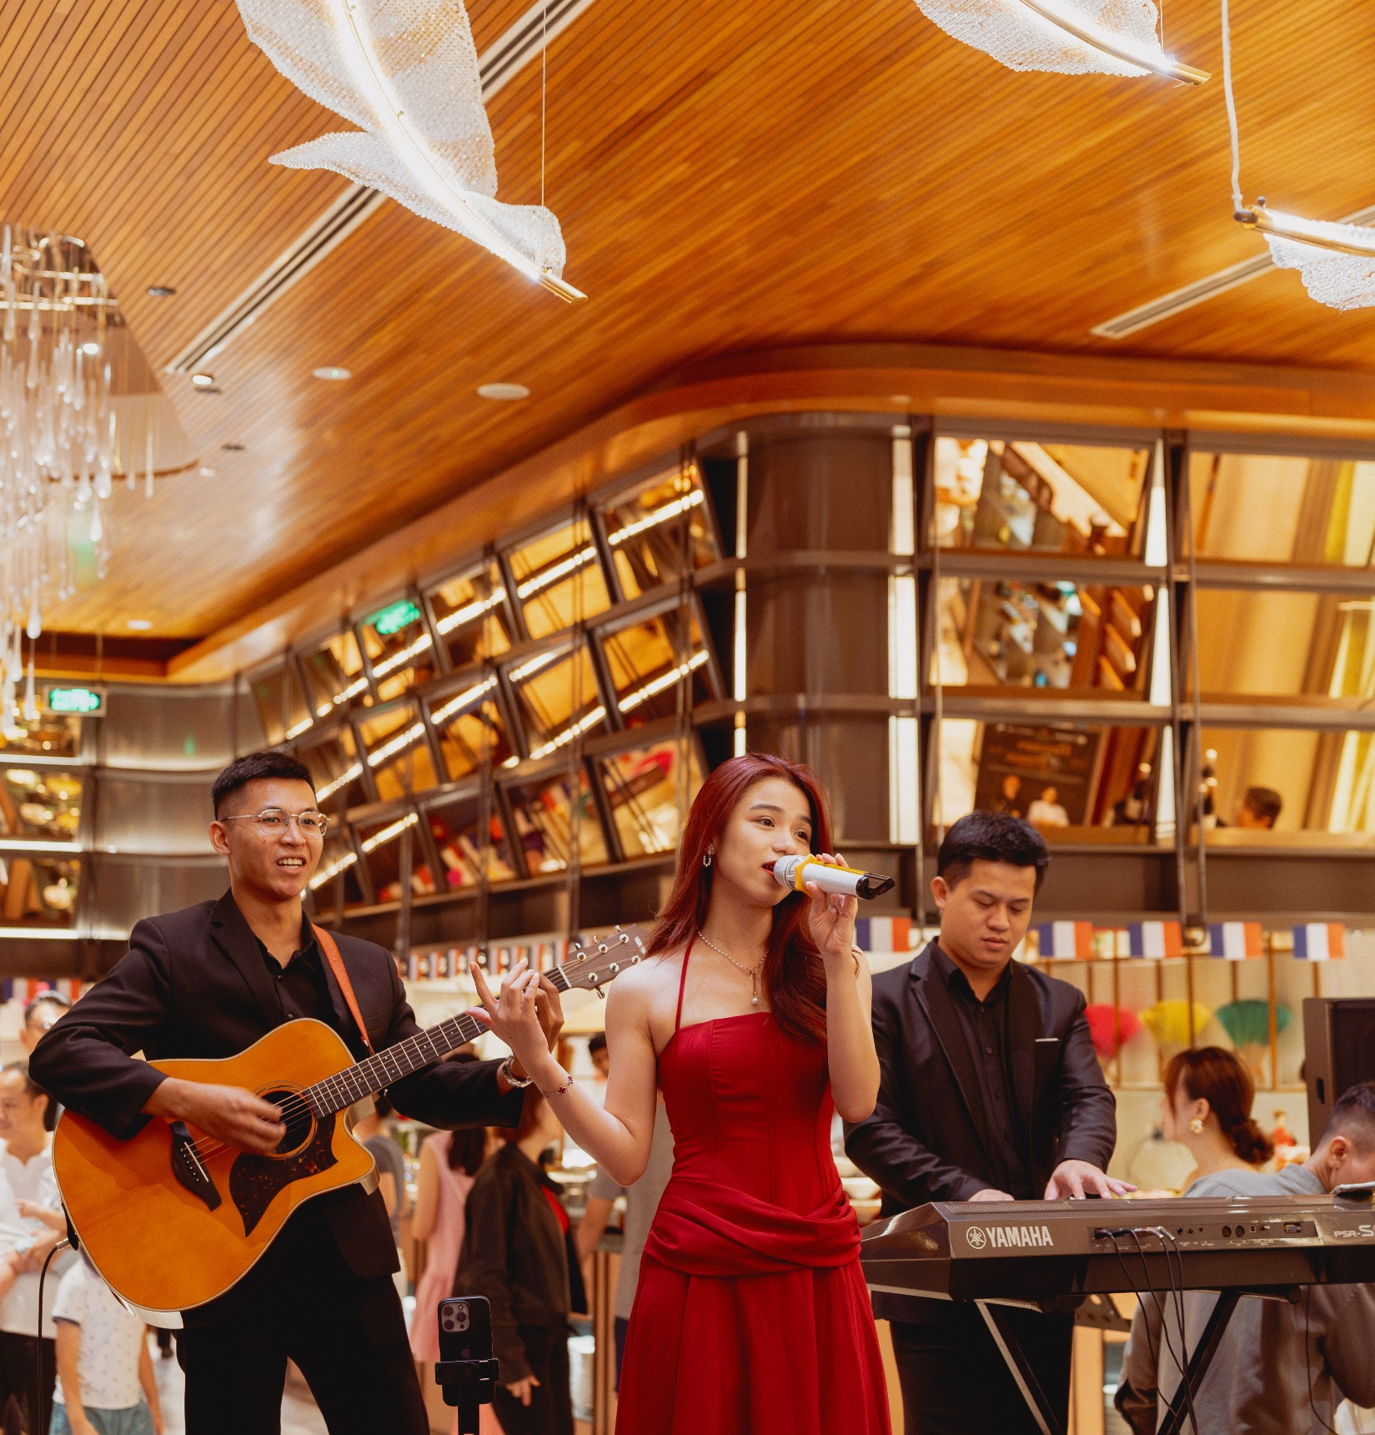
🎶 Live Band Performance during the BBQ Buffet
Thưởng thức tiệc BBQ cùng âm nhạc sống đầy sôi động
Grilled Lobster
(Cheese, Garlic butter, Teriyaki)
Tôm hùm nướng
(Phô mai, bơ tỏi, xốt Teriyaki)
Grilled Tiger Prawns
Tôm sú nướng
Grilled Baby Squid with Chili sauce
Mực trứng nướng xốt sa tế
Baked Oyster with Cheese or with Scallion oil and Peanuts
Hàu nướng phô mai hoặc mỡ hành
Grilled Octopus
Bạch tuộc nướng
Grilled Sturgeon with Turmeric
Cá cầm nướng nghệ

Slide 3
Salad Station
Quầy salad
Appetizer Station
Quầy món khai vị
Watercress Salad with Beef
Gỏi rau càng cua thịt bò
Pomelo Salad withGrilled Squid
Gỏi bưởi trộn mực
Snow Crab, Mango & Avocado Salad
Gỏi xoài, bơ và thịt chân cua tuyết
Prosciutto and Melon
Thịt heo muối cuốn dưa lưới
Salad Bar with Assorted Dressing (3 to 4 different kind of Salad leaves)
Các loại salad
4 Dressings + Olive Oil + Balsamic Vinegar + Chili Oil
Xốt salad các loại
Fresh Vietnamese Rice Paper Rolls with Shrimp,
Salted Egg, Herbs and Pickled Vegetables
Gỏi cuốn tôm trứng muối
Tropical Ceviche Peruvian
Gỏi tôm kiểu Peru
Noodle station
Quầy mì & bún
Vietnamese Pork Meatball & Pork Leg Noodle Soup
Bún mọc giò heo
Soup
Súp
Scallop and Crab Meat Soup with Snow Fungus
Súp cồi sò điệp tuyết nhĩ

Slide 4
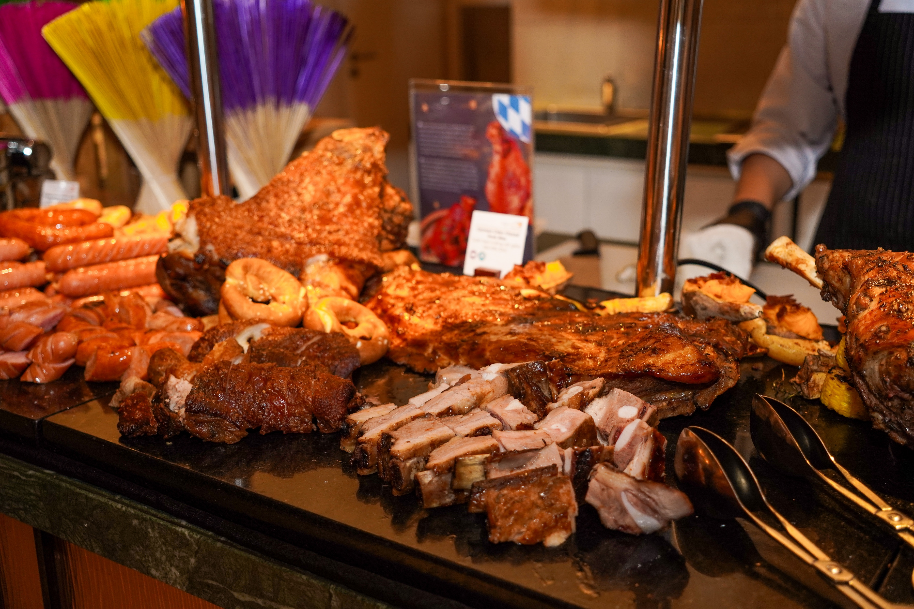

Slide 5
Signature Station
Quầy món đặc trưng
Dim Sum Counter
Quầy dim sum
Tuna Tataki
Cá ngừ Tataki áp chảo tái, dùng kèm chutney xoài chua ngọt, chanh xanh và bánh ngô giòn
Assorted Dim Sum & Har Gow
Há cảo túi phúc, Há cảo than tre, Bánh bao nấm
Steamed Counter
Quầy hấp
Sushi and Sashimi Counter
Quầy sushi & sashimi
Steamed crab
Ghẹ hấp
Steamed squid
Mực lá hấp
Assorted Sushi & Sashimi (Salmon, Tuna, Kanzunoko Nishin)
Các loại Sushi & Sashimi tổng hợp (Cá hồi, cá ngừ, cá trích ép trứng)
Hot Carving
Quầy cắt món trực tiếp
Grilled Wagyu Picanha
Nắp mông bò Wagyu nướng
Crispy Deep-Fried Pork Leg
Đùi heo chiên giòn

Slide 6
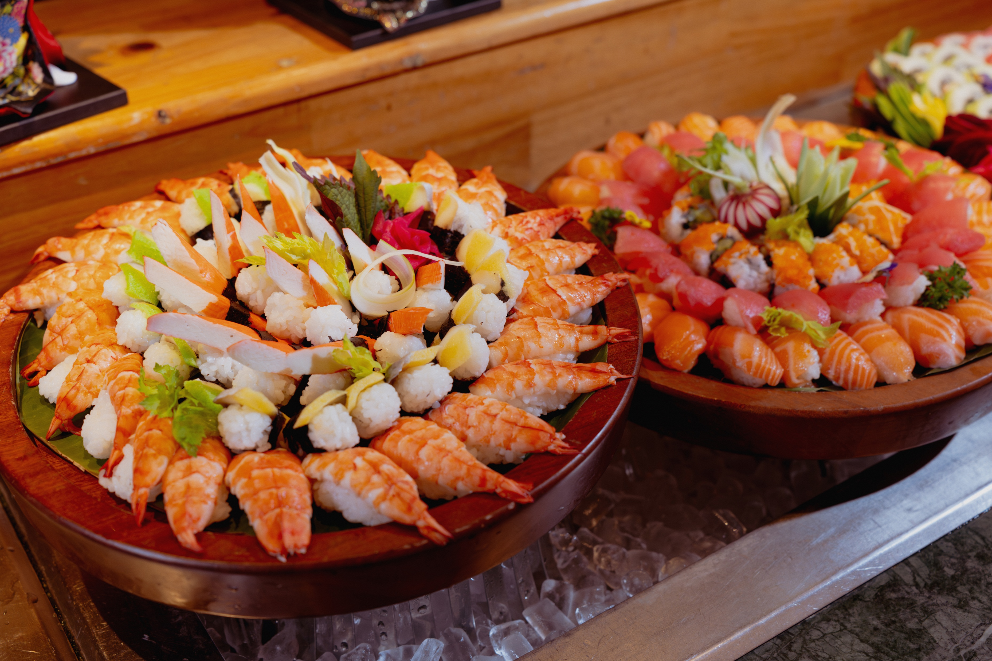

Slide 7
Bread Selection
Quầy bánh mì
Main Dishes
Món chính
Pan-Seared Salmon with Passion Fruit Sauce
Cá hồi áp chảo xốt chanh dây
Stir fried Peanut Worm with Lemongrass
Sá sùng xào lăn
Seafood and Kimchi fried rice
Cơm chiên hải sản kim chi
Sauteed Green Bean with Shrimp
Đậu cove xào tôm
Stewed Chicken with Lotus Seed
Gà hầm hạt sen
Olive Focaccia
Bánh mì Focaccia ô liu
Dark Rye Bread
Bánh mì lúa mạch đen
Sesame Bread
Bánh mì mè
Mini French Baguette
Bánh mì Baguetee Pháp mini

Slide 8
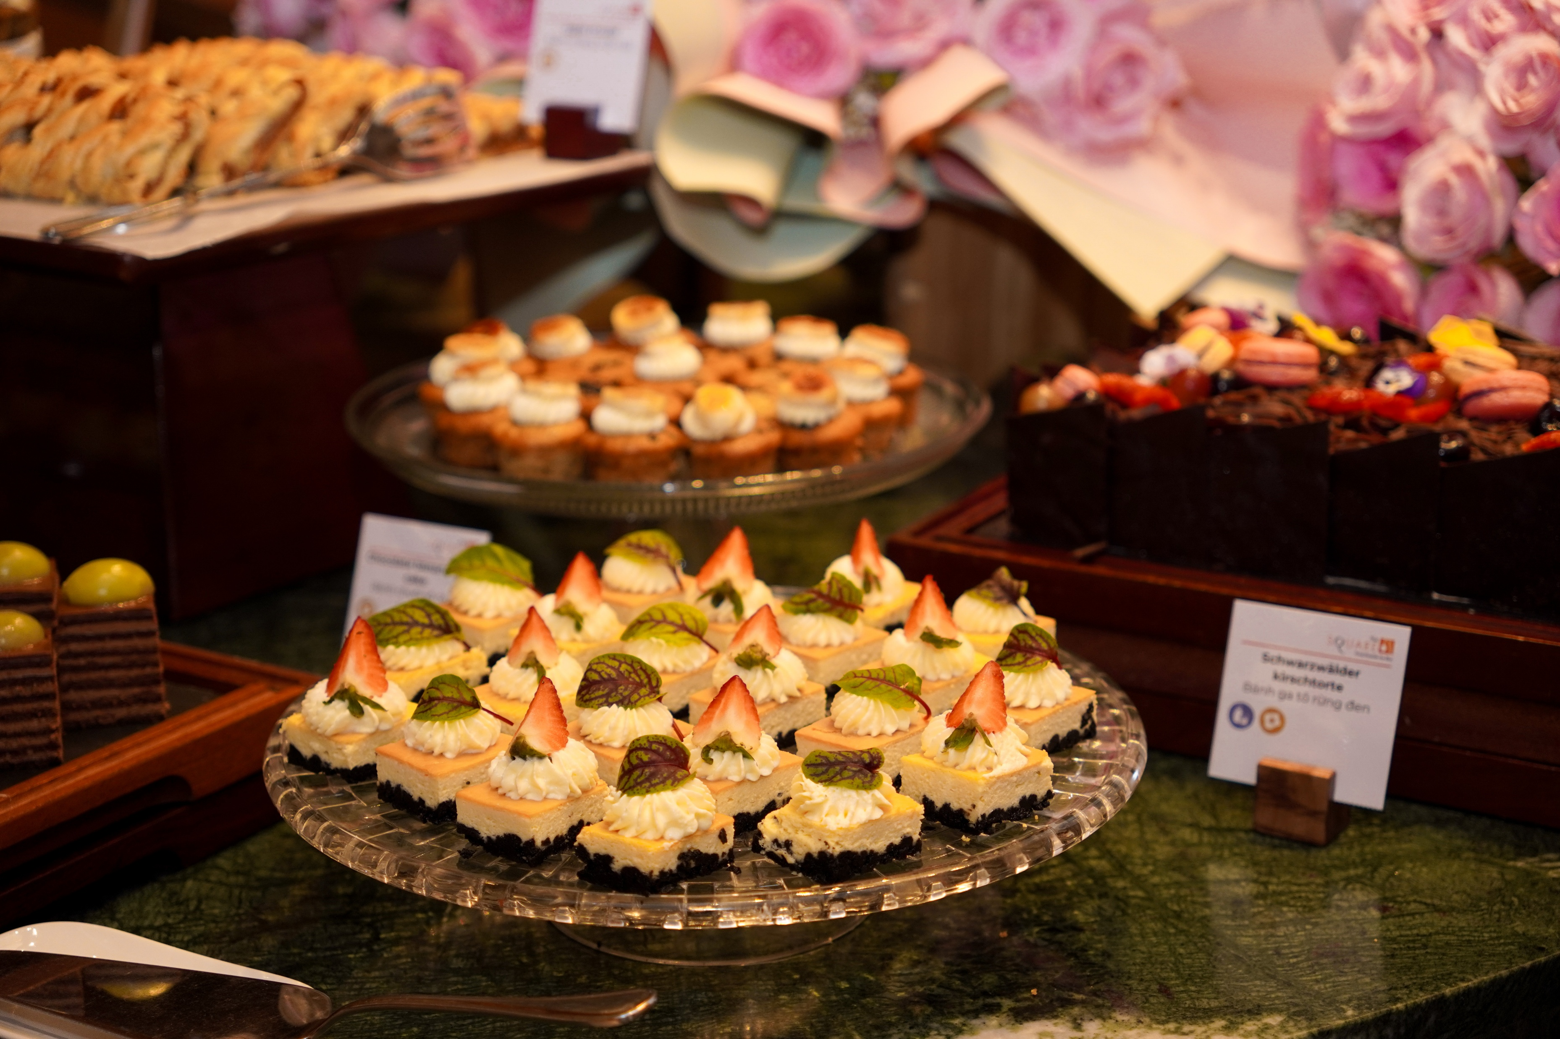

Slide 9
Live Dessert Station
Quầy tráng miệng chế biến trực tiếp
Desserts
Tráng miệng
Crêpe Suzette with Orange Butter Sauce
Bánh Crêpe Suzette xốt bơ cam
Vanilla Crème Brûlée Torched to Order
Bánh kem trứng vani Crème Brûlée đốt mặt tại chỗ
Warm Mini Churros with Chocolate & Salted Caramel Sauce
Bánh Churros mini nóng vói xốt socola & caramel mặn
Apple Tart with Vanilla Sauce
Bánh táo nướng xốt vani
Tiramisu
Bánh Tiramisu
Mille-Feuille
Bánh ngàn lớp Mille-Feuille
Kumquat Cheesecake
Bánh phô mai tắc
Black Forest Cake
Bánh sô-cô-la rừng đen
Seasonal Fresh Fruit Skewers & Marshmallows
Xiên trái cây tươi theo mùa & kẹo Marshmallow
Assorted ice cream and condiments
Các loại kem tuyển chọn cùng đa dạng topping và xốt ăn kèm
Chocolate fountain and sweet accompaniments
Tháp phun sô-cô-la cùng các món ngọt dùng kèm

